Slide 1
Лекция 14. Алгоритмы поиска на графах
Алгоритм Дейкстры
Алгоритм Флойда – Уоршел
Алгоритм Краскала
Алгоритм Прима

Slide 2
Алгоритм Дейкстры
Алгоритм находит кратчайший путь между двумя вершинами графа.
1. Всем вершинам, кроме первой, присваивается вес равный бесконечности, а первой вершине – 0.
2. Все вершины не выделены.
3. Первая вершина объявляется текущей и выделяется.
4. Вес всех невыделенных смежных вершин пересчитывается по формуле: вес невыделенной вершины равен минимуму из старого веса данной вершины и суммы веса текущей вершины и веса ребра, соединяющего текущую вершину с невыделенной.
W_{i} = min(W_{iold}, W_{cur} + W_{edcur)}
5. Среди невыделенных смежных ищется вершина с минимальным весом. Если таковая не найдена ( вес всех вершин равен бесконечности), то маршрут не существует. КОНЕЦ. Иначе, текущей становится найденная вершина, и она выделяется.
6. Если текущей вершиной оказывается конечная, то путь найден, и его вес есть вес конечной вершины иначе переход на п. 4.

Slide 3
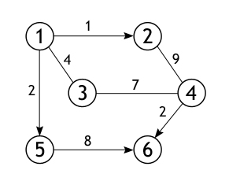
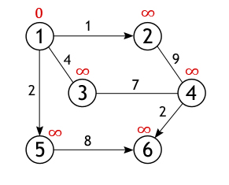
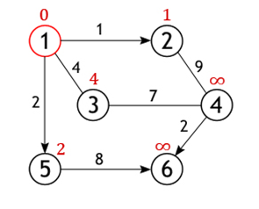
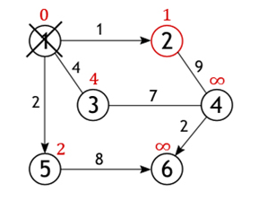
Алгоритм Дейкстры (пример)
2.
1.
3.
4.

Slide 4
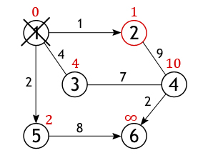
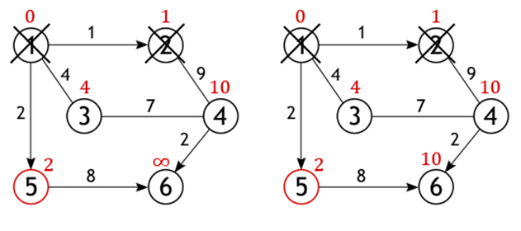
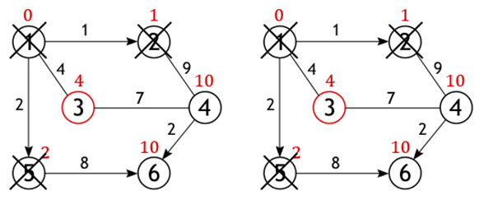
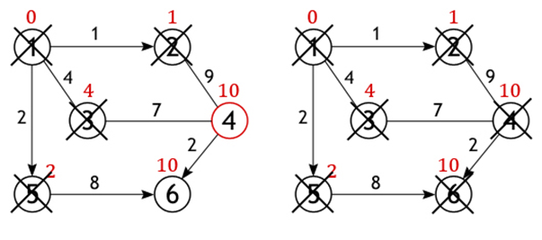
Алгоритм Дейкстры (пример)
5.
6.
8.
7.
При использовании матрицы смежности сложность алгоритма O(n²),
где n – количество вершин графа.

Slide 5
Алгоритм Флойда-Уоршелла
Алгоритм Флойда – Уоршелла – находит значений кратчайших путей между всеми вершин графа.
Суть алгоритма: в матрицу смежности записывается путь из i-й вершины в j-ю через k-ю, если этот путь короче имеющегося пути.
For (k=1; k<= |V|; k++) For(i=1; i<= |V|; i++)
For(j=1; j<= |V|; j++)
IF (D[i][k]+D[k][j]) < D[i][j]
D[i][j] =D[i][k]+D[k][j]

Slide 6
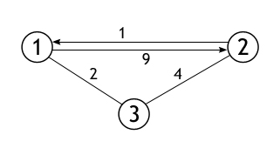
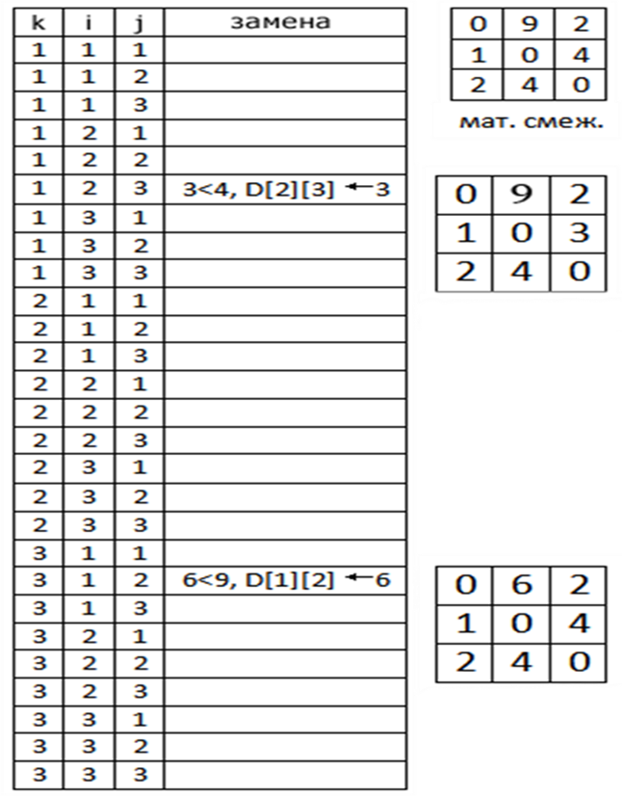
Алгоритм Флойда-Уоршелла (пример)
Граф
Матрица смежности
 | 1 | 2 | 3
1 | 0 | 9 | 2
2 | 1 | 0 | 4
3 | 2 | 4 | 0
Сложность O(n³)

Slide 7

Алгоритм Флойда-Уоршелла (пример)

Slide 8
Остов минимального веса
Остов - это подграф (частичный граф), который может быть построен из графа удалением некоторых ребер и который является деревом.

Slide 9
Алгоритм Краскала
Все ребра графа сортируются по возрастанию веса.
Текущее множество рёбер устанавливается пустым.
К множеству вершин последовательно добавляются ребра из начала отсортированного списка так, чтобы не появлялись циклы.
Когда таких ребер больше нет - КОНЕЦ

Slide 10
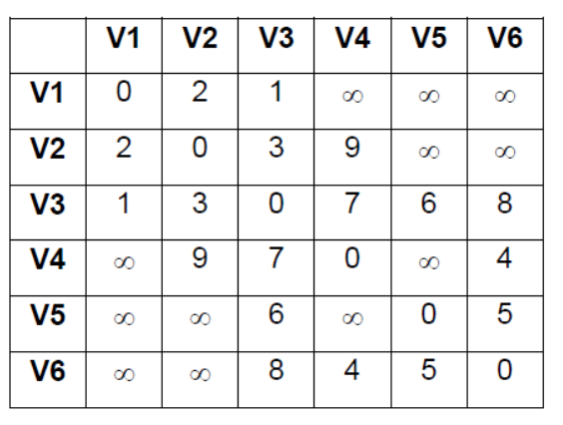
Алгоритм Краскала (пример)
Граф
Матрица смежности
Список ребер
Ребро | V1-V2 | V1-V3 | V2– V3 | V2-V4 | V3-V4 | V3-V5 | V3-V6 | V4-V6 | V5-V6
Вес | 2 | 1 | 3 | 9 | 7 | 6 | 8 | 4 | 5
Отсортированный список ребер
Ребро | V1-V3 | V1-V2 | V2– V3 | V4-V6 | V5-V6 | V3-V5 | V3-V4 | V3-V6 | V2-V4
Вес | 1 | 2 | 3 | 4 | 5 | 6 | 7 | 8 | 9

Slide 11
Алгоритм Краскала (пример)
Отсортированный список ребер
Ребро | V1-V3 | V1-V2 | V2– V3 | V4-V6 | V5-V6 | V3-V5 | V3-V4 | V3-V6 | V2-V4
Вес | 1 | 2 | 3 | 4 | 5 | 6 | 7 | 8 | 9
Сложность O(E log V)

Slide 12
Алгоритм Прима
Выбранная вершина соединяется с ближайшей вершиной. Соединенные вершины образуют связное множество, остальные вершины – несвязное множество.
В множество связных вершин добавляется вершина, находящаяся на кратчайшем расстоянии к любой из вершин связного множества.
Множества связных и несвязных вершин корректируются,
Если вершин больше нет, то КОНЕЦ иначе переход к п.2

